Slide 2
9
今天穿什么
李文玲
周雪

Slide 3


Slide 4
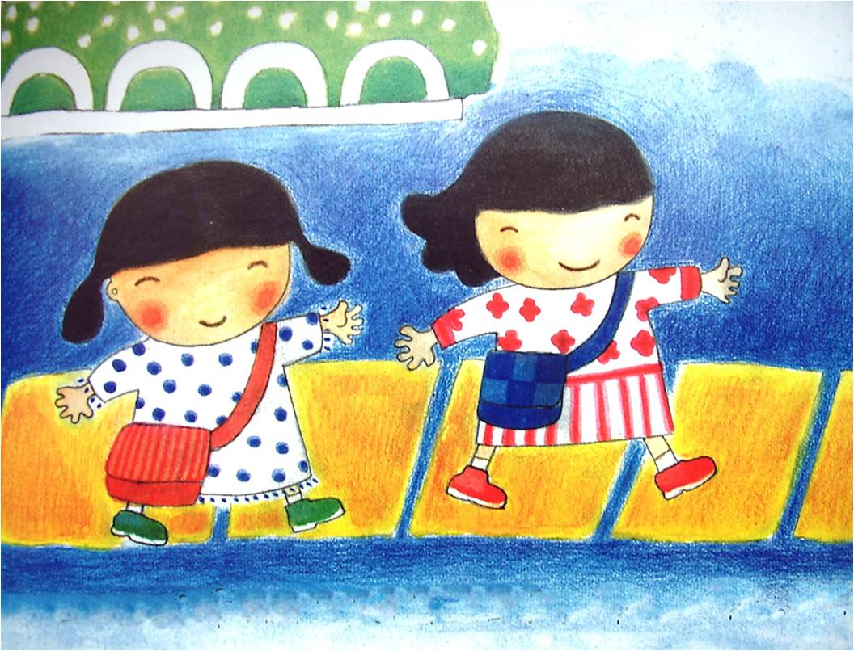
上学穿什么？穿上花裙子，带上微笑。
1

Slide 5
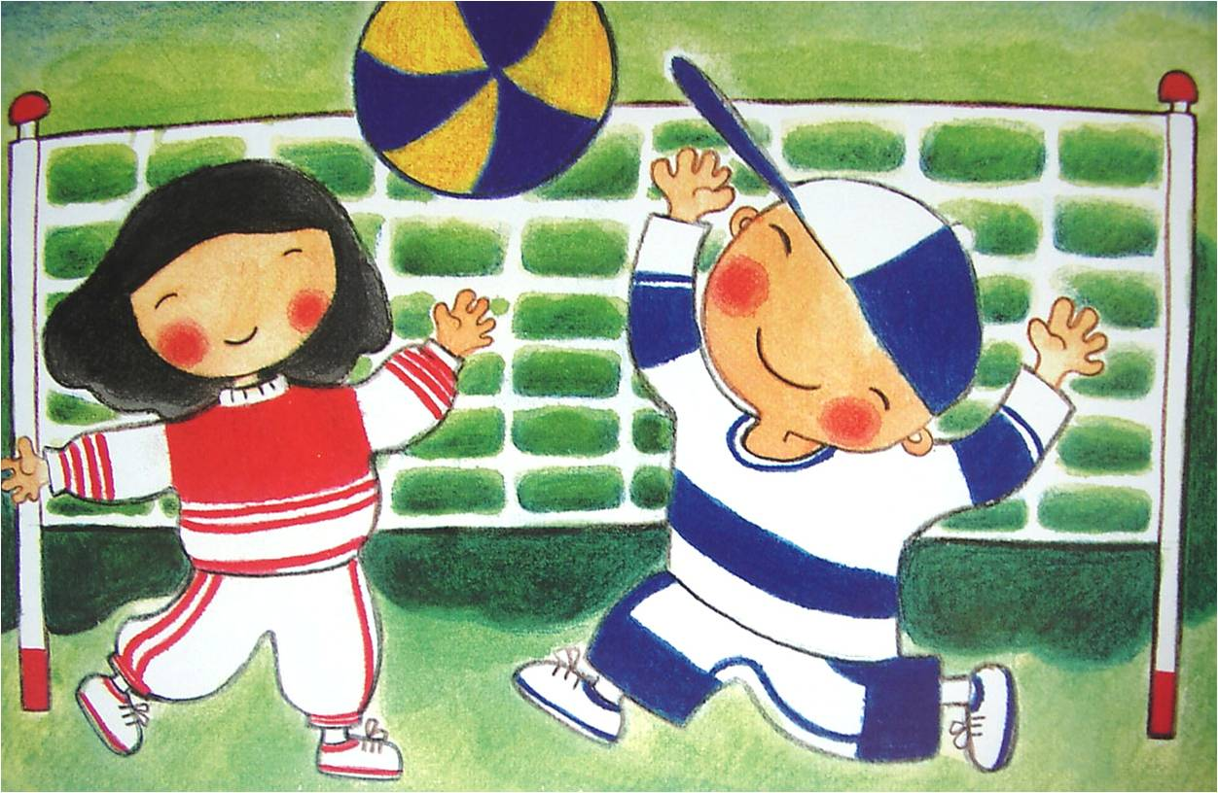
打球穿什么？穿上运动鞋，带上微笑。
2

Slide 6
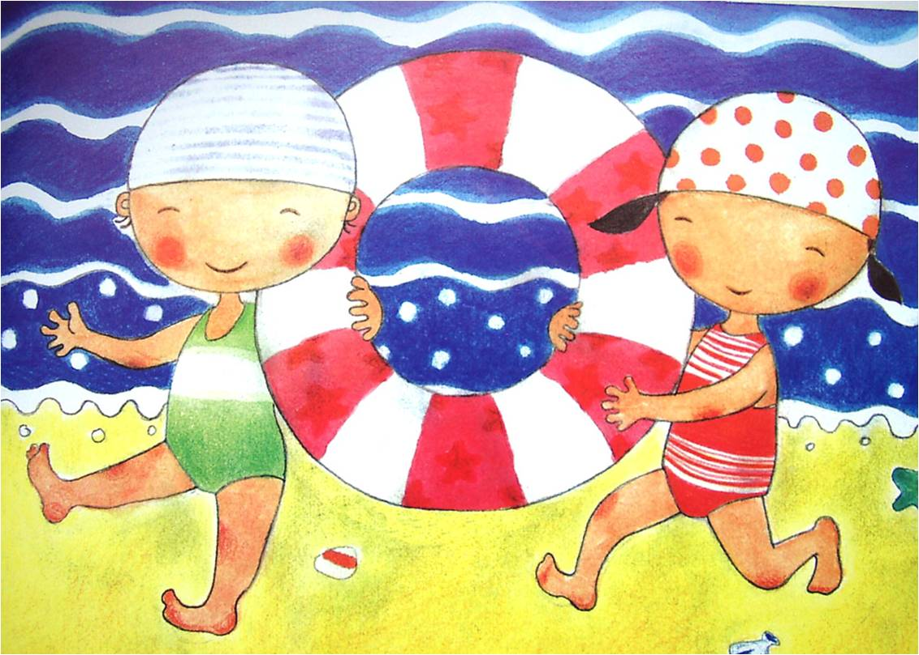
游泳穿什么？穿上游泳衣，带上微笑。
3

Slide 7
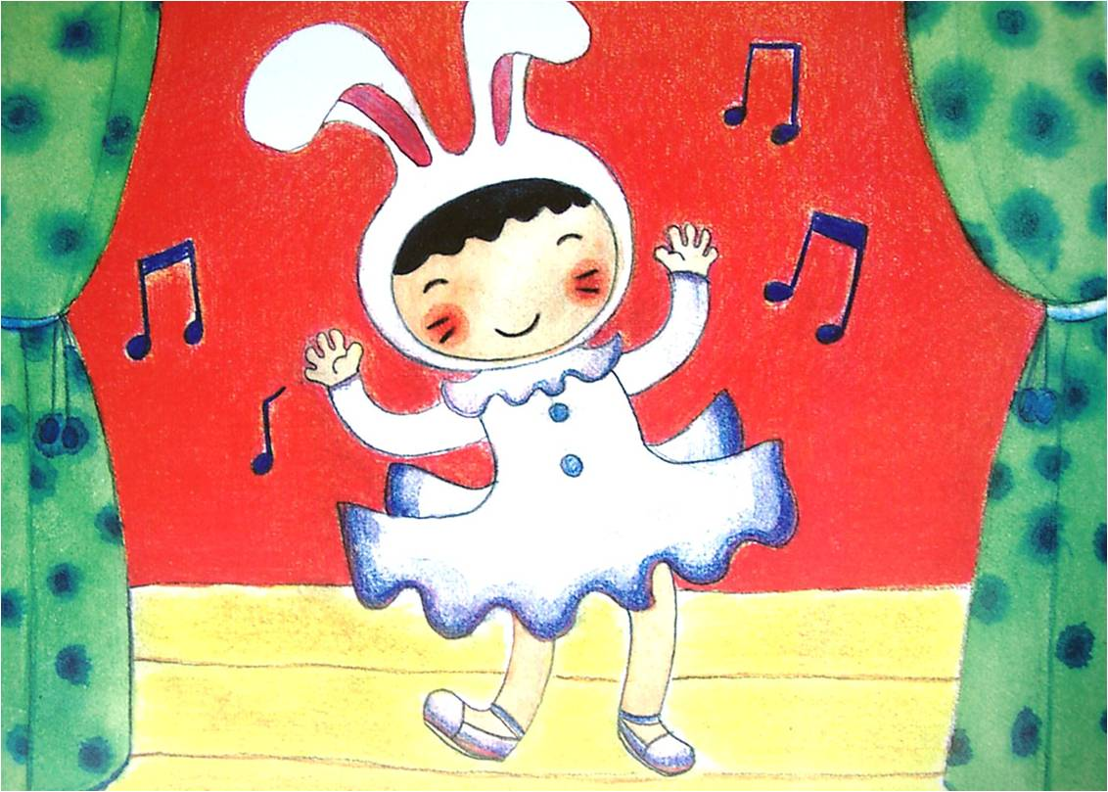
跳舞穿什么？穿上舞蹈裙，带上微笑。
4

Slide 8
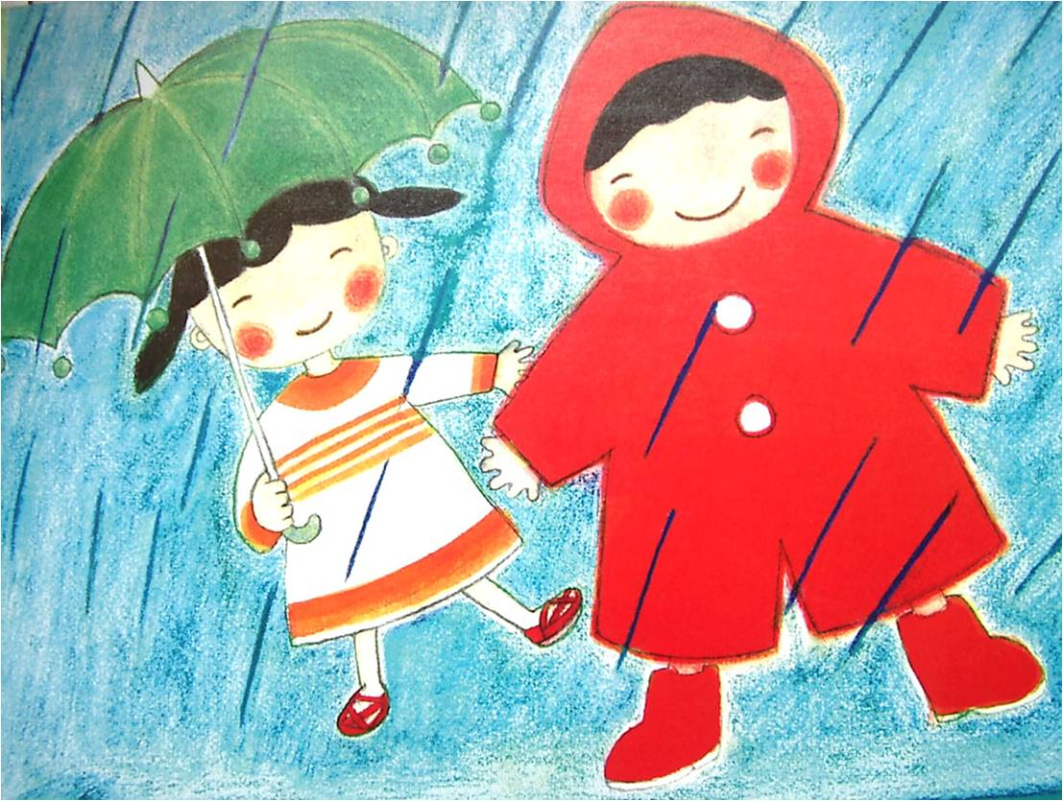
下雨穿什么？穿上红雨衣，带上微笑。
5

Slide 9

下雪穿什么？穿上羽绒服，带上微笑。
6

Slide 10

做饭穿什么？穿上花围裙，带上微笑。
7

Slide 11
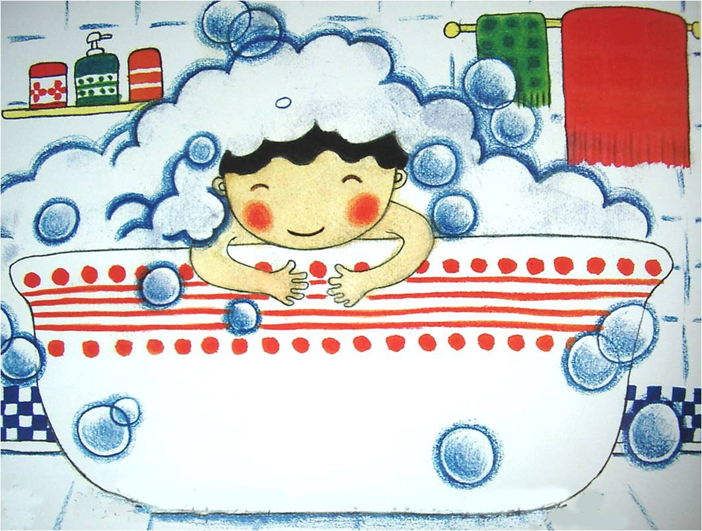
洗澡穿什么？……只有微笑。
8

